Slide 1

UBND QUẬN DƯƠNG KINH
TRƯỜNG TH ĐA PHÚC
Chào mừng thầy cô về dự giờ
lớp 4^{B}
Môn : Toán
Bài 13: Làm tròn số đến hàng trăm nghìn
Môn: Tiếng Việt - Lớp 1
BÀI 76: oan oăn oat oăt
Giáo viên: Lê Thị Quyên
Giáo viên thực hiện: Phạm Thị Thuyết

Slide 2

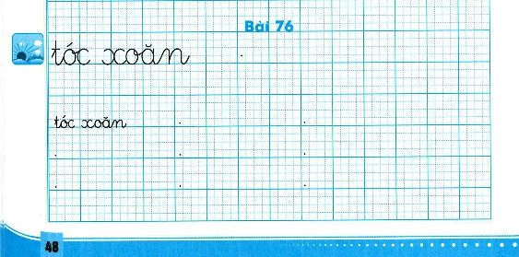
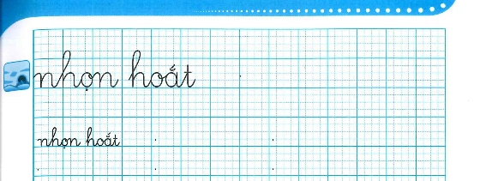

Slide 3

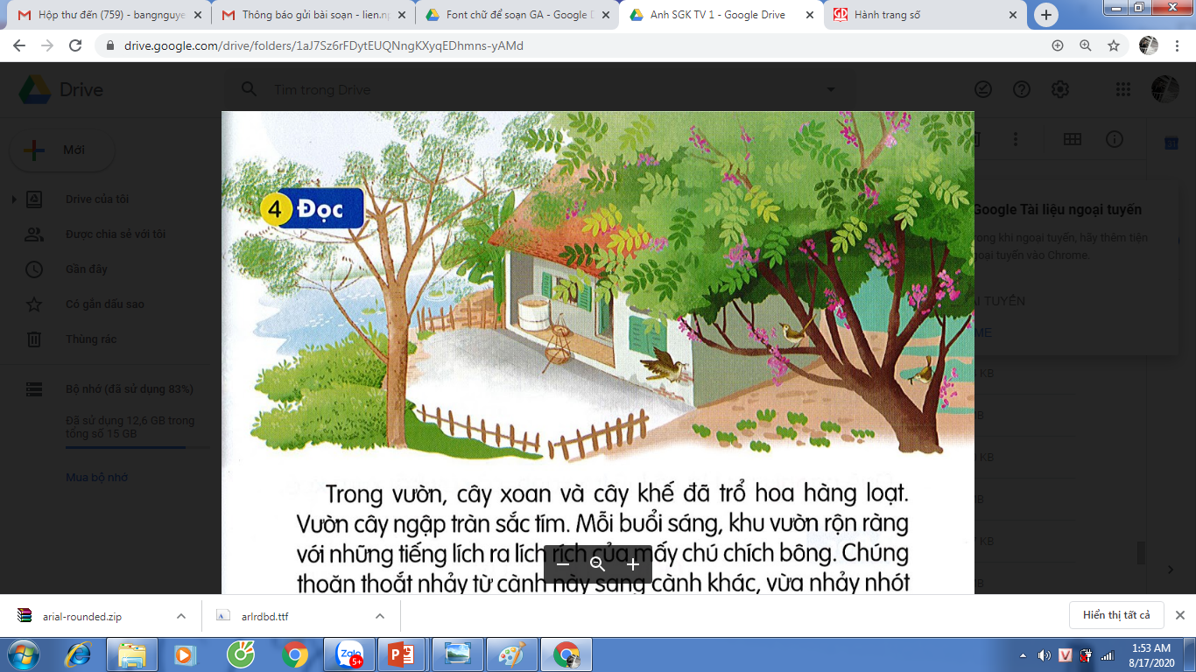
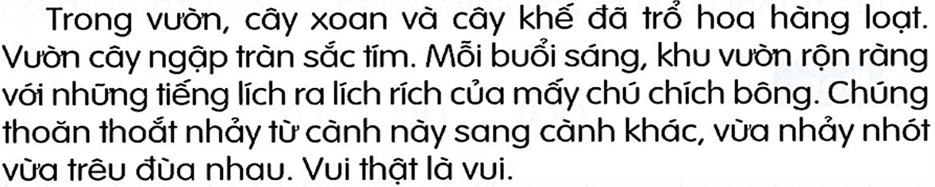

Slide 4
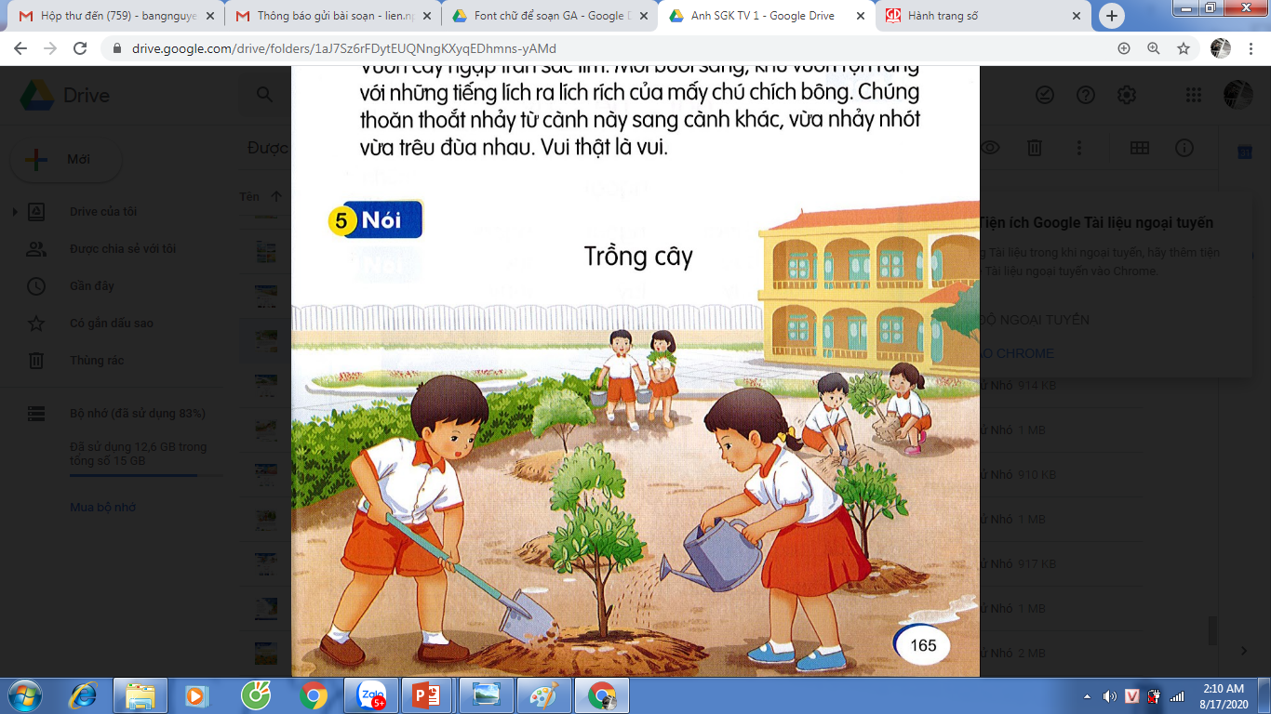

Slide 5

Tìm từ ngữ chứa vần oan, oăn
oan
oăn
Đặt câu với từ ngữ vừa tìm được.

